Slide 1



Дисциплина
Проектирование и эксплуатация нефтегазовых сооружений
Лектор: Заурбеков Кадыржан Сейтжанович
Кафедра «Нефтяная Инженерия»
Whsp: 87072520660
k.zaurbekov@satbayev.university
Алматы 2021

Slide 2
План лекции:
Составление проекта
Стадии разработки нефтяного месторождения
Требования к продукции
Процесс сбора и подготовки скважинной продукции

Slide 3
По завершению урока Вы будете знать:
С чего начинается проектирование
Основной документ обустройства месторождения
Каждую стадию разработки нефтяного месторождения
Система сбора и подготовки нефти
Схема централизованного сбора и подготовки нефти и газа

Slide 4
Лекция №2. Проект разработки и промыслового обустройства нефтяного месторождения
Проектирование начинается с составления проекта разработки того или иного месторождения, которое включает:
-подсчет запасов нефти и газа;
-составление схемы разработки месторождения;
-определение геологической, гидродинамической и эксплуатационной характеристик всех продуктивных горизонтов;
-определение химического состава и характеристики пластовых вод;
-определение физико-химических свойств нефти и газа;
-дифференциальное разгазирование нефтей при различном числе ступеней сепарации;
-рекомендации по наиболее целесообразным схемам переработки нефти;
-рекомендации по системе разработки месторождения;

Slide 5
Лекция №2. Проект разработки и промыслового обустройства нефтяного месторождения
перспективный план добычи нефти и газа с указанием добычи обводненной нефти на весь период разработки по каждому году;
-перспектива нефтеносности прилегающих районов;
-порядок и время ввода скважин в эксплуатацию и вывода их из эксплуатации;
-динамику изменения пластовых, забойных, буферных и затрубных давлений в скважинах в периоды разработки;
-расчет давления фонтанирования скважин безводной нефтью и параметры, при которых скважины следует переводить с фонтанного на механизированные способы эксплуатации;
-определение газового фактора;
-выбор способа поддержания пластового давления и определение объемов и параметров закачки рабочего агента;
-режимы работы нагнетательных скважин, источники рабочих агентов;

Slide 6
Лекция №2. Проект разработки и промыслового обустройства нефтяного месторождения
Обеспечение запланированной добычи из месторождения при минимальных затратах на одну тонну нефти и максимальном извлечении нефти при соблюдении мероприятий по охране недр и окружающей среды.
Проект обустройства нефтяного месторождения является основным документом, на основе которого осуществляется строительство объектов сбора, внутрипромыслового транспорта и подготовки скважинной продукции.
Под скважинной продукцией понимают многокомпонентное вещество, поступающее из скважин и состоящее из нефти, пластовой воды, различных примесей и растворенного газа . Основными элементами системы сбора и подготовки скважинной продукции являются:
добывающие скважины;
автоматизированные замерные установки (АГЗУ);
дожимные насосные станции (ДНС);
центральный пункт сбора и подготовки нефти, газа и воды (ЦПС или ЦППН).
Элементы системы связаны между собой с помощью трубопроводов.

Slide 7
Лекция №2. Проект разработки и промыслового обустройства нефтяного месторождения
Разрабатывается той же проектной организацией на основании проекта разработки или технологической схемы. При составлении проекта обустройства учитываются географические и климатические особенности: застроенность, наличие водных преград, заболоченность отдельных участков, ценность земель для сельского и лесного хозяйства и др. Специфика развития нефтяного месторождения в процессе его разработки обусловлена состоянием его изученности.
В течение всего периода эксплуатации месторождение изучают, уточняют его показатели при переходе от одного этапа разработки к другому и внедрения новых методов. Поэтому важно в начальный период обустройства определить не только очередность строительства и ввода объектов и производственных мощностей, но и рационально осуществить последующее развитие производственных мощностей в процессе каждого этапа разработки месторождения.

Slide 8
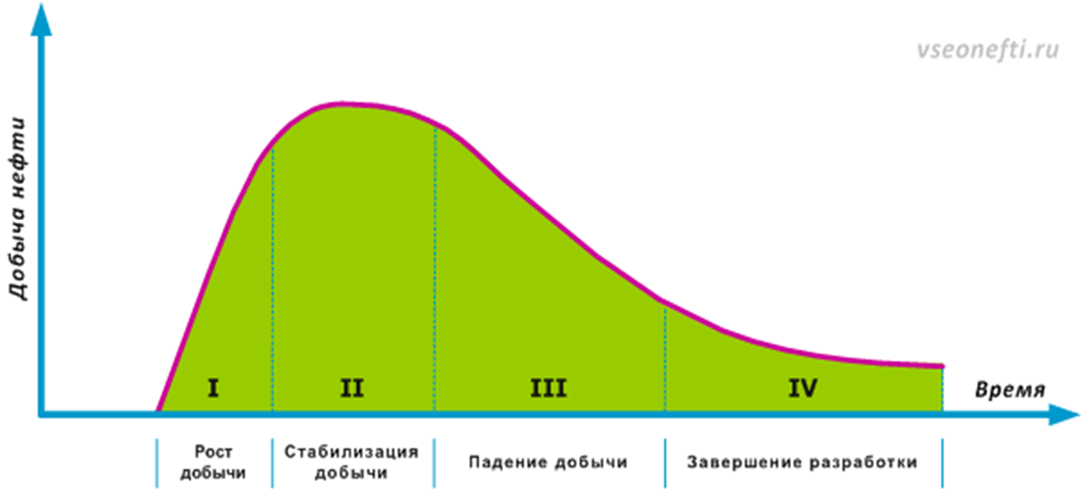
Лекция №2. Проект разработки и промыслового обустройства нефтяного месторождения
Стадии разработки нефтяного месторождения

Slide 9
Лекция №2. Проект разработки и промыслового обустройства нефтяного месторождения
I стадия - освоение эксплуатационного объекта - стадия нарастающей добычи - она характеризуется интенсивным ростом добычи нефти до максимального заданного уровня, быстрым увеличением действующего фонда примерно до 60 - 80% от максимального, небольшой обводненностью продукции скважин (3-4% при вязкости нефти до 5 мПа*с и 35% при повышенной вязкости). Продолжительность стадии составляет 4-5 лет.
II стадия - поддержание высокого уровня добычи нефти характеризуется более или менее стабильным высоким уровнем добычи нефти в течение 3 - 7 лет и более для месторождений с маловязкими нефтями, ростом числа скважин до максимума за счет резервного фонда, нарастанием обводненности продукции (до 65%), отключением небольшой части скважин из-за обводнения и переводом многих скважин на механизированный способ эксплуатации скважин.

Slide 10
Лекция №2. Проект разработки и промыслового обустройства нефтяного месторождения
III стадия - значительное снижение добычи нефти характеризуется резким снижением добычи нефти, уменьшением фонда скважин из-за отключения вследствие обводнения продукции, переводом практически всего фонда скважин на механизированный способ эксплуатации, прогрессирующим обводнением продукции до 80 - 85%, причем с большей интенсивностью для месторождений с повышенной вязкостью нефти. Продолжительность стадии зависит от продолжительности предыдущих стадий и составляет в среднем 5 - 10 лет.
Совместно первые три стадии называют основным периодом разработки. За это время из залежи отбирают до 80 - 90% извлекаемых запасов нефти.

Slide 11
Лекция №2. Проект разработки и промыслового обустройства нефтяного месторождения
IV стадия - завершающая. Она характеризуется медленно снижающимися темпами отбора нефти при больших отборах жидкости, высокой обводненностью продукции при ее медленном увеличении (в год примерно на 1%), более резким, чем на предыдущей стадии уменьшением действующего фонда скважин. Общий отбор за этот период составляет 10 - 20% балансовых запасов нефти. Продолжительность последней стадии сопоставима с длительностью всего предшествующего периода разработки. Она составляет 15 - 20 лет и более и определяется пределом экономической рентабельности, который обычно наступает при обводненности продукции скважин 98%.
Следует отметить, что на протяжении всех четырех стадий наблюдается неравномерность отбора нефти, нефтяного газа и воды, неравномерная загрузка промыслового оборудования для сбора и подготовки скважинной продукции, изменением состава потока флюидов в трубопроводах и в установках во времени.

Slide 12
Лекция №2. Проект разработки и промыслового обустройства нефтяного месторождения
Требования к продукции
В связи с тем, что разработка нефтяных месторождений продолжается 30 и более лет, во время которой изменяются число и расположение добывающих скважин, их дебиты, обводненность продукции, способ эксплуатации скважин; к системе сбора и подготовки продукции предъявляются следующие требования:
1) герметизированный сбор и транспорт продукции добывающих скважин;
2) автоматическое измерение нефти, газа и воды по каждой скважине;
3) подготовка скважинной продукции до норм товарной продукции, ее автоматический контроль и учет;
4) рациональное использование пластовой энергии для транспорта продукции;
5) надежность и полная автоматизация технологических установок;
6) изготовление основных узлов в блочном исполнении;
7) обеспечение высоких экономических показателей по капитальным затратам, эксплуатационным расходам, металлоемкости;
8) охрана недр и окружающей среды.

Slide 13
Лекция №2. Проект разработки и промыслового обустройства нефтяного месторождения
На нефтяных промыслах республики Казахстан и за рубежом широко применяется совмещение технологических операций по подготовке нефти в системах сбора. В целях максимального использования энергии потока для доставки продукции скважин до сборных пунктов, учитывая относительно невысокие устьевые давления на большинстве месторождений, а также для уменьшения сети трубопроводов, в основном используется совместный сбор нефти, газа и воды.
Использование математических методов и ЭВМ сокращает сроки разработки проектов и генеральных схем обустройства, трудовые затраты на проектирование и повышает качество проектных решений. Система проектирования предусматривает сочетание точных математических методов с опытом проектировщика на ЭВМ. При этом имеется возможность выбирать наилучший вариант для внедрения, анализируя проектные решения. В результате внедрения проектирования при помощи ЭВМ экономия капитальных затрат, потребных для обустройства достигает 10-15% по сравнению с наилучшими проектами, найденными традиционными методами проектирования.

Slide 14
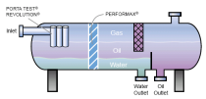
Лекция №2. Проект разработки и промыслового обустройства нефтяного месторождения
Процесс сбора и подготовки скважинной продукции включает в себя все аспекты деятельности месторождения от устья скважины до центрального пункта сбора нефти месторождения

Slide 15
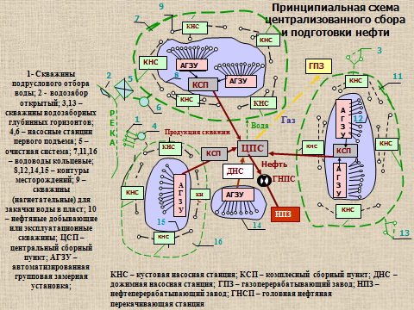
Взаимодействие системы добычи, сбора, подготовки и транспорта скважинной продукции скважин
Система сбора и подготовки скважинной продукции является частью сложной цепочки
«Пласт-скважина-система сбора и подготовки- магистральный трубопровод»

Slide 16
Взаимодействие системы добычи, сбора, подготовки и транспорта скважинной продукции скважин

Slide 17
Организационная схема системы добычи, сбора, подготовки и транспорта продукции скважин
Взаимодействие с инженерами трубопроводного транспорта
Взаимодействие с инженерами трубопроводного транспорта

Slide 18
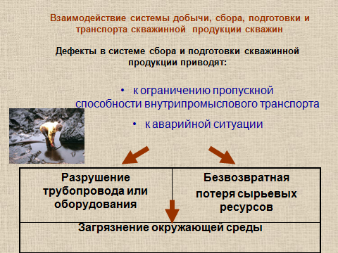

Slide 19
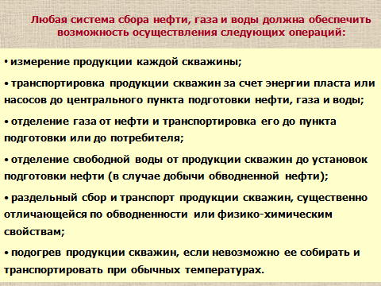

Slide 20
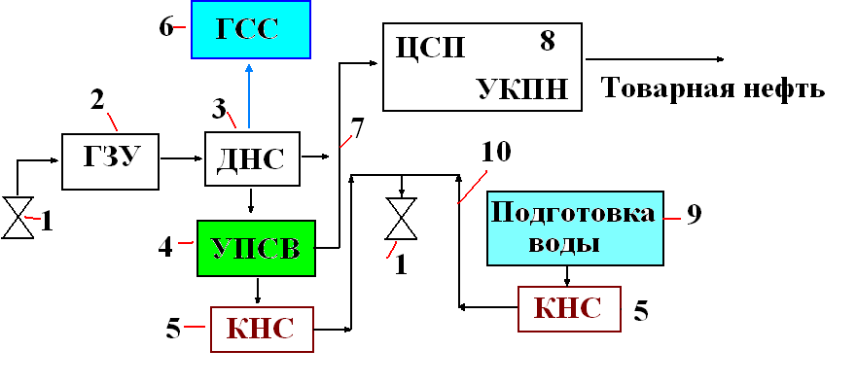
Современную технологическую модель системы сбора промысловой продукции, транспорта и подготовки можно разделить на девять основных элементов
1– Устье добывающей скважины; 2 – Групповая замерная установка; 3– Дожимная насосная станция; 4 – Установка предварительного сброса воды; 5 – Кустовая насосная станция; 6 – газосборная сеть; 7 – нефтесборный коллектор; 8 – Установка комплексной подготовки нефти; 9– узел подготовки воды; 10 – нагнетательный трубопровод;

Slide 21
Контрольные вопросы:
1. Система сбора и подготовки скважинной продукции является частью сложной цепочки?
2. К чему приводят дефекты в системе сбора и подготовки скважинной продукции?
3. Какие операции должна обеспечивать система сбора нефти, газа и воды?
4. На сколько основных элементов можно разделить современную технологическую модель системы сбора промысловой продукции, транспорта и подготовки?

